Slide 1
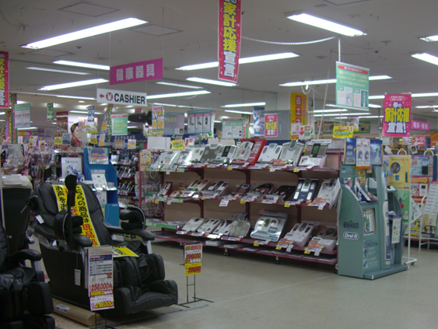
Internal sales contest in Winter
社內銷售競賽
背景
目的
新年度に入り、お客様からのクレームが目立ってきています。販売員の接客態度に丁寧さが見えないとか、販売の競争意識が薄くなっているといった声も聞こえます。そこで顧客満足度の低下に歯止めをかけるために、セールスコンテストの開催を提案いたします。
セールスコンテストは、販売意欲を高めるために用いられる手法です。その目的は、予算の達成や新規開拓の売上拡大以外に、販売ノウハウや業務改善といったスキルアップの向上を目指すものです。本企画にて販売技術の向上を図り、お客様の満足度を高め、売上増加につなげます。
前回の最優秀賞を獲得したA店
手に収まりやすい小ぶりなチラシを作成。よく質問されることをわかりやすく解説している。
商品陳列は、季節やキャンペーンの有無にこだわらず数時間単位で変更している。常に客層と来店者数をチェックして、購入意欲をくすぐる見せ方を実演している。
お客様の苦情・要望は販売員が日報で報告し、閉店後に上司が確認する。翌日の朝ミーティングで解決策を発表する。
効果
概要
コンテストは、賞金や景品の魅力で販売員の努力やテクニックを引き出すものです。接客や販売で創意工夫された事例はマニュアル化したり、情報誌などで関係部署や取引先にフィードバックします。皆が真似できる営業テクニックを浸透させれば、売り場の活性化、社員のモラールの向上に結び付きます。また、コンテスト自体が盛り上がれば、会社全体によい刺激を与えることができるでしょう。
実施内容 社内セールスコンテスト
実施期間 2021年12月6日（月）
実施方法 実演
実施単位 店舗対抗戦（代表2名）
審査基準 説明方法、商品知識、 訴求方法、 接客態度、 話題性、個性など10項 目でポイント化
審査時間 各人10分
評価算定 2名合計査定ポイント

Slide 2
Internal sales contest in Winter
社內銷售競賽
背景
お客様からのクレームが目立ってきています。顧客満足度の低下に歯止めをかけるために、セールスコンテストの開催を提案いたします。
目的
本企画のセールスコンテストは、販売技術の向上を図り、お客様の満足度を高め、売上増加につなげるためのものです。
効果
接客や販売で創意工夫されたコンテストの事例は、売り場の活性化、社員のモラールの向上に結び付きます。
実施内容
社内セールスコンテスト
実施期間
2021年12月6日（月）
実施方法
実演
実施単位
店舗対抗戦（代表者2名）
審査基準
説明方法、商品知識、訴求方法、接客態度、話題性、個性など10項目でポイント化
審査時間
評価算定
各人10分
2名合計査定ポイント
前回の最優秀賞を獲得したA店
手に収まりやすい小ぶりなチラシを作成。よく質問されることをわかりやすく解説している。
商品陳列は、季節やキャンペーンの有無にこだわらず数時間単位で変更している。常に客層と来店者数をチェックして、購入意欲をくすぐる見せ方を実演している。
お客様の苦情・要望は販売員が日報で報告し、閉店後に上司が確認する。翌日の朝ミーティングで解決策を発表する。

